Slide 1

Стратегії та інструменти пошуку талантів
Комплексний огляд сучасних методів та технологій джерельного пошуку для ефективного рекрутингу

Slide 2

Що таке джерельний пошук (сорсинг)?
Визначення
Джерельний пошук (сорсинг) – це проактивний підхід до пошуку талантів, коли рекрутер активно виявляє та залучає потенційних кандидатів, які можуть не шукати роботу активно в даний момент.
Це стратегічний процес, що вимагає аналітичного мислення, креативності та володіння сучасними інструментами пошуку.

Slide 3
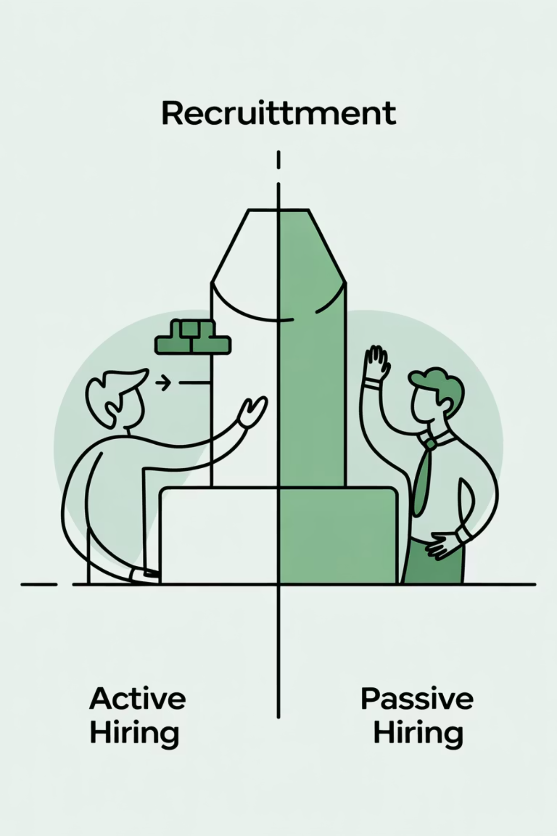
Активний vs. Пасивний пошук
Активний пошук (прямий пошук)
Рекрутер самостійно ініціює контакт з потенційними кандидатами через LinkedIn, професійні мережі та бази даних. Цей підхід дозволяє знайти пасивних кандидатів, які не шукають роботу активно, але можуть бути зацікавлені у правильній пропозиції.
Пасивний пошук
Розміщення вакансій на job-порталах та очікування відгуків від кандидатів. Цей метод працює для масових позицій або компаній з сильним брендом роботодавця, але може не приносити результатів для нішевих ролей.

Slide 4

Основні канали пошуку кандидатів
Сайти з пошуку роботи
LinkedIn
Work.ua, Robota.ua, HeadHunter – традиційні платформи з великою базою активних кандидатів. Ідеальні для масового підбору та позицій entry-level.
Найпотужніша професійна мережа для пошуку кваліфікованих фахівців. LinkedIn Recruiter надає розширені можливості фільтрації та прямого контакту.
Професійні спільноти
Рекомендаційні програми
DOU.ua для IT-спеціалістів, галузеві форуми та Slack/Telegram спільноти – місця, де зібрані активні професіонали своєї галузі.
Один з найефективніших каналів з найвищою конверсією. Співробітники рекомендують знайомих за винагороду, забезпечуючи високу якість кандидатів.

Slide 5

Рекомендаційні програми: чому вони працюють?
46%
3x
88%
Конверсія у найм
Швидше закриття вакансії
Утримання співробітників
Рекомендовані кандидати мають найвищий показник успішного найму серед усіх каналів
Процес підбору через рекомендації в середньому втричі швидший
Рекомендовані кандидати залишаються в компанії довше
Успішна рекомендаційна програма включає чіткі бонуси (зазвичай від 500 до 3000 USD), прозорі критерії виплат та регулярне нагадування співробітникам про програму.

Slide 6

LinkedIn Recruiter: професійний інструментарій
Ключові можливості
Розширений пошук з 40+ фільтрами
InMail для прямого контакту без з'єднання
Збереження пошукових запитів та проектів
Перегляд профілів поза мережею
Інтеграція з ATS-системами
Аналітика та звіти по воронці
LinkedIn Recruiter – це професійна платформа, що дозволяє рекрутерам ефективно працювати з базою понад 900 мільйонів користувачів, використовуючи точні фільтри та інструменти прямого контакту.

Slide 7
Boolean Search: логіка професійного пошуку
AND
OR
NOT
Об'єднує терміни. Приклад: Java AND Spring знайде профілі, що містять обидва слова. Звужує результати пошуку.
Альтернатива між термінами. Приклад: designer OR UX знайде профілі з будь-яким з цих слів. Розширює результати.
Виключає терміни. Приклад: developer NOT junior виключить молодших спеціалістів. Фільтрує небажані результати.
Дужки ()
Лапки ""
Групують терміни. Приклад: (Python OR Java) AND senior створює складні комбінації з чіткою логікою.
Точна фраза. Приклад: "product manager" знайде саме цю посаду, а не окремі слова "product" та "manager".

Slide 8

Приклад Boolean Search запиту
Складний запит для пошуку
("Senior Developer" OR "Lead Developer") AND (Python OR Django OR Flask) AND (AWS OR Azure OR GCP) NOT (junior OR trainee OR intern)
Цей запит знайде досвідчених розробників з досвідом Python та хмарних технологій, виключаючи початківців.
Поради для ефективного пошуку:
Використовуйте синоніми через OR
Тестуйте запити поступово
Зберігайте успішні комбінації
Враховуйте різні назви посад

Slide 9
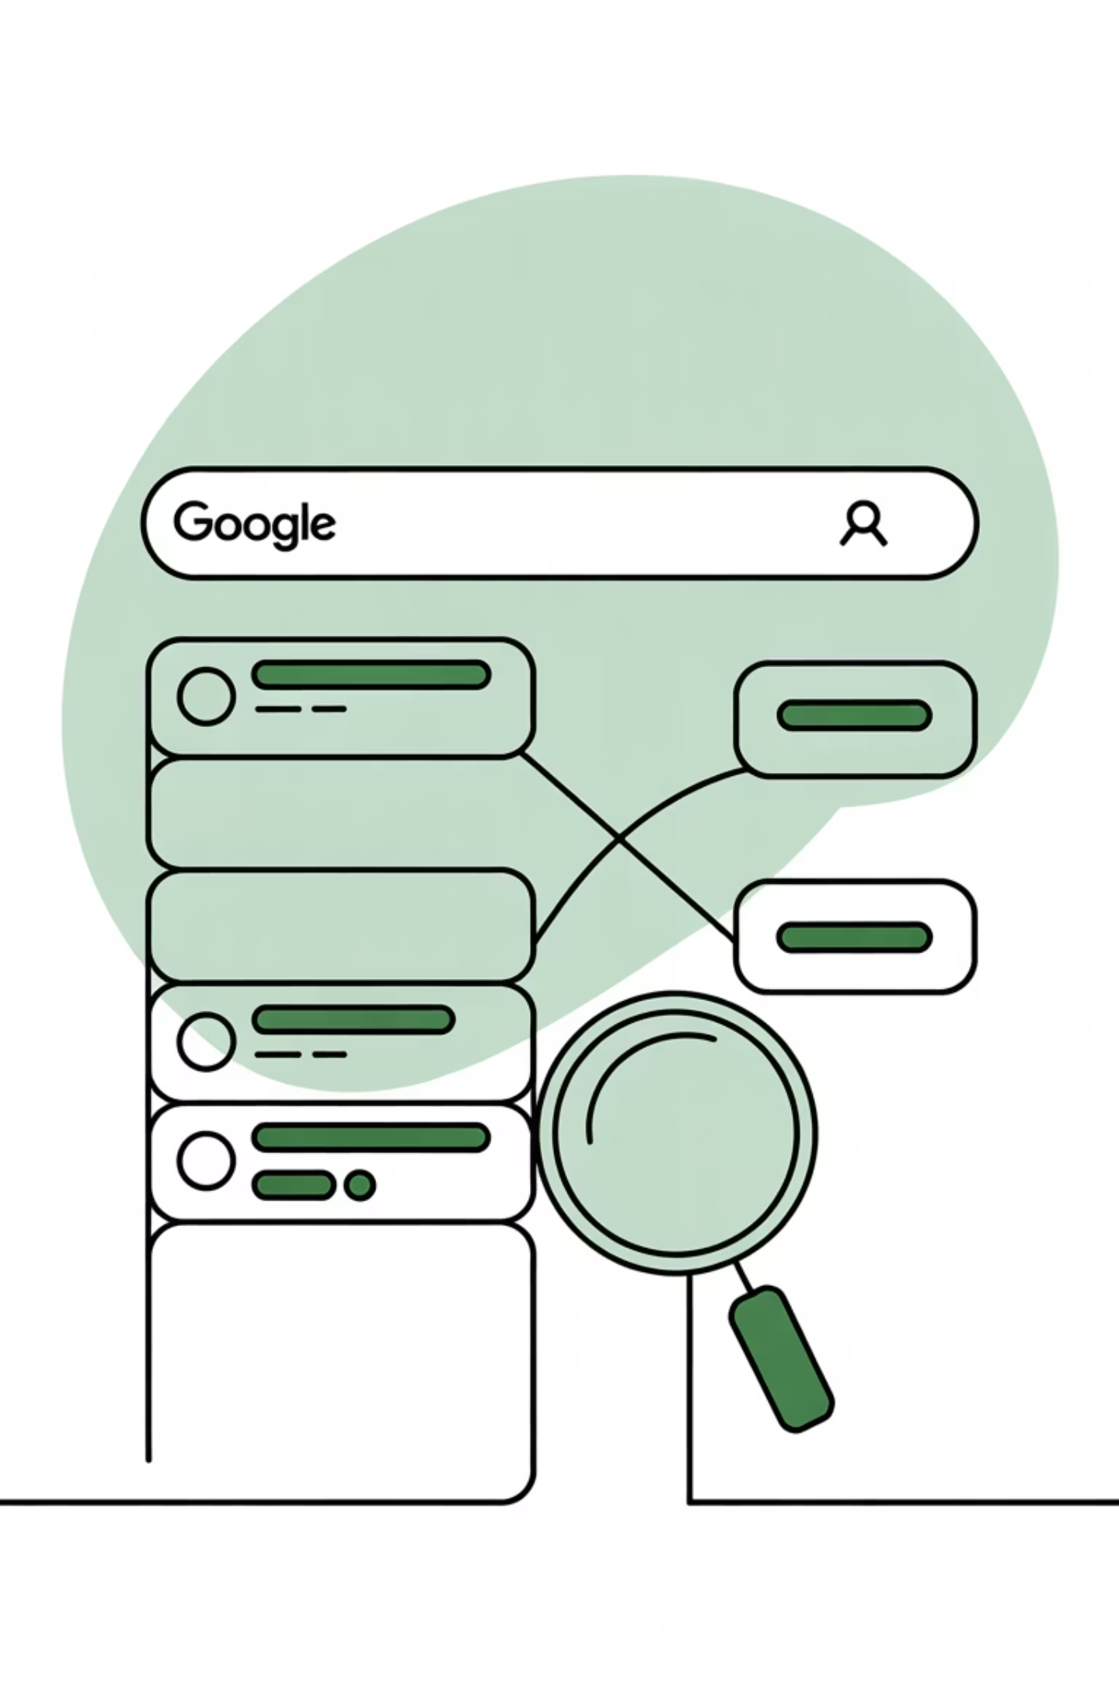
X-Ray Search: рентген-пошук по сайтах
Техніка "рентген-пошуку" (X-ray searching) дозволяє використовувати потужність пошукових систем для знаходження профілів на конкретних сайтах, навіть якщо ці сайти не мають власного розширеного пошуку.
01
site:
Обмежує пошук конкретним доменом. Приклад: site:linkedin.com/in/
02
intitle:
Шукає слова в заголовку сторінки. Приклад: intitle:"Product Manager"
03
inurl:
Шукає слова в URL адресі. Корисно для пошуку профілів з певними навичками
04
Комбінування
Об'єднуйте оператори для точного пошуку: site:dou.ua intitle:"Java Developer" Київ

Slide 10
Нішеві платформи для специфічних ролей
GitHub & Stack Overflow
Behance & Dribbble
Medium & Dev.to
Для розробників та інженерів. GitHub показує реальні проекти та активність коду, Stack Overflow – рівень експертизи через відповіді на питання.
Для дизайнерів та креативних професіоналів. Портфоліо з візуальними роботами дозволяють одразу оцінити стиль та рівень кандидата.
Для контент-мейкерів, маркетологів та technical writers. Публікації демонструють стиль написання та експертизу в темі.

Slide 11

Картування талантів (Talent Mapping)
Стратегічний підхід до пошуку
Talent Mapping – це систематичний процес визначення та аналізу компаній-донорів, де працюють потенційні кандидати з потрібними навичками та досвідом.
Ключові етапи картування:
Визначення компаній-конкурентів та суміжних галузей
Аналіз організаційних структур цільових компаній
Ідентифікація ключових спеціалістів та лідерів
Створення бази потенційних кандидатів
Моніторинг змін та руху талантів
Talent Mapping особливо ефективний для довгострокового планування та заповнення критичних позицій, де потрібні унікальні компетенції.

Slide 12

Воронка підбору та її управління
Джерела кандидатів
1000+ профілів у результатах пошуку через різні канали
Контакт та скринінг
200 відправлених повідомлень з персоналізованими пропозиціями
Зацікавлені кандидати
50 позитивних відповідей та телефонних розмов
Співбесіди
15 кандидатів пройшли повний цикл інтерв'ю
Оффери та найм
3 фінальних пропозиції, 1-2 успішних найми
Ефективне управління воронкою вимагає постійного моніторингу конверсій на кожному етапі та швидкої реакції на провали в процесі.

Slide 13
Створення кадрового резерву талантів
Структурована база
Підтримка зв'язку
Швидкий запуск
Організована база даних кваліфікованих кандидатів, які були оцінені, але не найняті з різних причин або не підійшли для конкретної ролі в певний момент часу.
Регулярна комунікація з талантами в резерві: корисний контент, запрошення на події, оновлення про компанію. Це утримує інтерес та зміцнює відносини.
При виникненні нової вакансії резерв дозволяє миттєво зв'язатися з перевіреними кандидатами, скорочуючи time-to-hire на 50-70%.
Talent Pipeline – це не просто список контактів, а стратегічний актив компанії, що вимагає інвестицій в підтримку та розвиток відносин.

Slide 14


Перший контакт: мистецтво холодних звернень
Структура ефективного повідомлення
Персоналізація – згадайте конкретний проект, публікацію або досягнення кандидата
Цінність – чітко опишіть, чому саме ця можливість може бути цікавою
Контекст – коротко про компанію та роль
Заклик до дії – проста пропозиція наступного кроку
Уникайте загальних шаблонів, емоджі-спаму та надмірної довжини. Ідеальне повідомлення – 100-150 слів.
Приклад вдалого початку: "Василю, побачив ваше рішення оптимізації алгоритму на GitHub – імпонує підхід до масштабування. У нас схожі виклики..."

Slide 15
Приклад: добре vs. погане звернення
❌ Погане звернення
✅ Гарне звернення
"Привіт! У нас є вакансія розробника. Хочеш працювати? Пиши!"
"Привіт, Олено! Вразила ваша доповідь на DevFest про мікросервіси. У нас в CloudTech схожі архітектурні виклики – будуємо платформу для 2M користувачів. Шукаємо Senior Backend Engineer для команди Platform. Цікаво обговорити можливості?"
Проблеми: Неперсоналізоване, без контексту, не пояснює цінність, занадто коротке та безликове.
Чому працює: Персоналізація, чіткий контекст, зрозуміла роль, конкретний заклик до дії.

Slide 16




Нетворкінг та професійні заходи
Конференції
Meetup-и та зустрічі
IT Arena, iForum, WebSummit, Product Tank – найкращі місця для знайомства з топ-фахівцями галузі в неформальній атмосфері.
Локальні спільноти проводять регулярні заходи. Участь дозволяє побудувати довгострокові професійні зв'язки.
Онлайн-вебінари
Воркшопи та хакатони
Віртуальні події розширюють географію пошуку та дозволяють познайомитися з експертами з усього світу.
Практичні заходи показують реальні навички учасників та їхню здатність працювати в команді.

Slide 17



Інструменти автоматизації сорсингу
LinkedIn Helper
ContactOut & Hunter.io
Hiretual & SeekOut
Автоматизація масових запитів на з'єднання, відправка персоналізованих повідомлень за шаблонами, експорт профілів у CSV.
AI-платформи для мультиканального пошуку кандидатів з аналітикою та автоматичним збагаченням профілів даними.
Знаходять email-адреси та телефони кандидатів безпосередньо з LinkedIn профілів, значно прискорюючи можливість прямого контакту.
Автоматизація заощаджує до 60% часу на рутинних завданнях, дозволяючи зосередитися на якісній комунікації з кандидатами.

Slide 18

Внутрішній пошук та мобільність
Переваги внутрішнього найму
Співробітники знають культуру та процеси
Швидша адаптація та початок роботи
Вищий рівень engagement та лояльності
Економія на витратах підбору
Retention через кар'єрний розвиток
Створення прозорої системи внутрішніх переходів, регулярні internal job fairs та карти кар'єрних шляхів стимулюють таланти розвиватися всередині компанії.
За дослідженнями LinkedIn, компанії з високим рівнем внутрішньої мобільності утримують співробітників у 2 рази довше.

Slide 19




Метрики ефективності сорсингу
72%
18%
Source Quality
Response Rate
Відсоток кандидатів з певного джерела, що пройшли на наступний етап
Відсоток кандидатів, що відповіли на перше звернення позитивно
35%
8%
Submission Rate
Sourcing to Hire
Відсоток знайдених кандидатів, що були представлені на вакансію
Кінцева конверсія від першого контакту до найму
Регулярний аналіз метрик дозволяє оптимізувати стратегію пошуку, фокусуючись на найбільш продуктивних каналах та підходах.

Slide 20
Ключові висновки: стратегії та інструменти пошуку
Проактивність – основа успіху
Мультиканальний підхід
Технології та автоматизація
Комбінуйте різні платформи та методи: LinkedIn, job-портали, нішеві сайти, рекомендації, нетворкінг. Диверсифікація збільшує охоплення.
Boolean Search, X-Ray пошук та інструменти автоматизації – мастхев для сучасного рекрутера. Інвестуйте час у вивчення інструментів.
Активний сорсинг дозволяє знаходити найкращих кандидатів до того, як вони з'являться на ринку. Не чекайте відгуків – шукайте таланти самі.
Довгострокове мислення
Персоналізація контакту
Talent Mapping та побудова кадрового резерву – це інвестиції в майбутнє. Підтримуйте відносини з талантами навіть без активної вакансії.
Якість звернення важливіша за кількість. Персоналізовані повідомлення мають у 3-4 рази вищий response rate.

